Slide 1
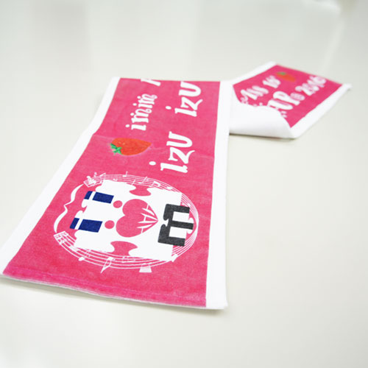
【提案書】
オリジナルマフラータオル（ハイブリッド）
特徴
綿＆ポリエステルのハイブリッド素材でできたマフラータオル。フルカラープリントもOKで、コミケなどの同人誌即売会用の物販品や展示会用のノベルティなど様々な用途で使えます。
納期
納期スペース
仕様
素材：表/ポリエステル 裏/綿
サイズ：W1100×H200㎜程度
包装：個別袋入れ
備考：印刷：昇華転写
お見積
お見積りスペース

